Slide 1
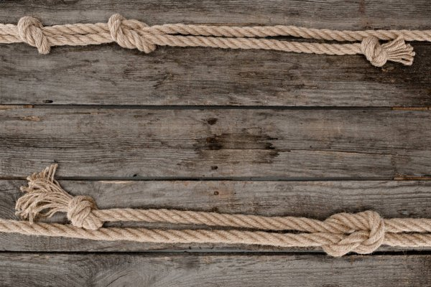
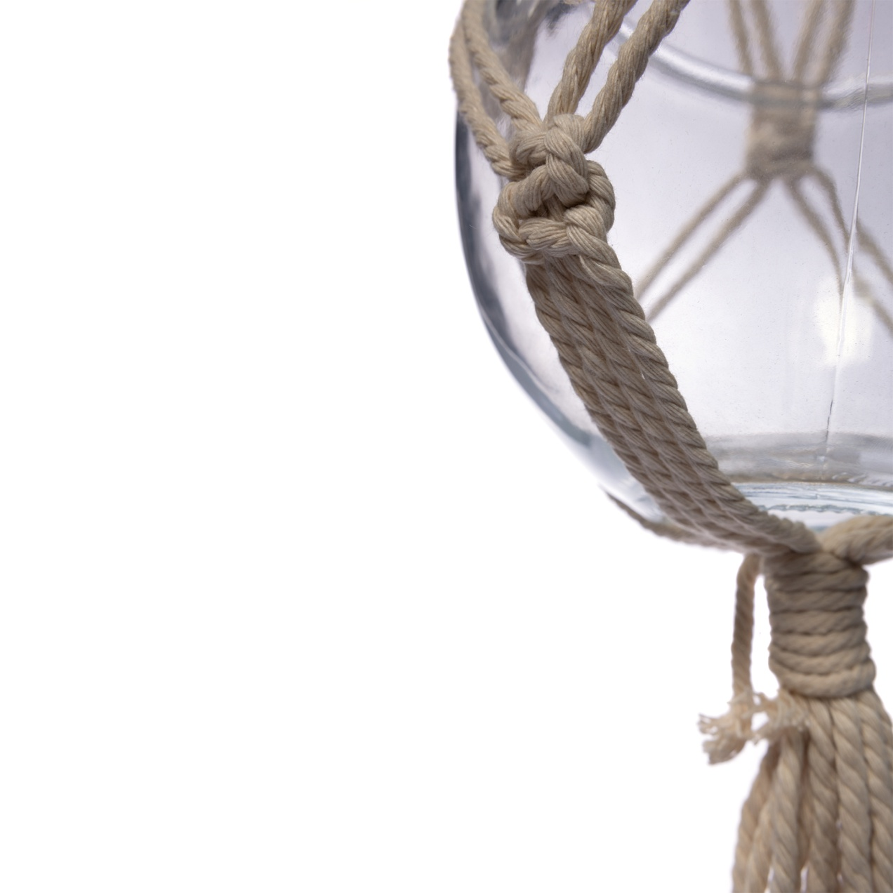
Макраме

Slide 2
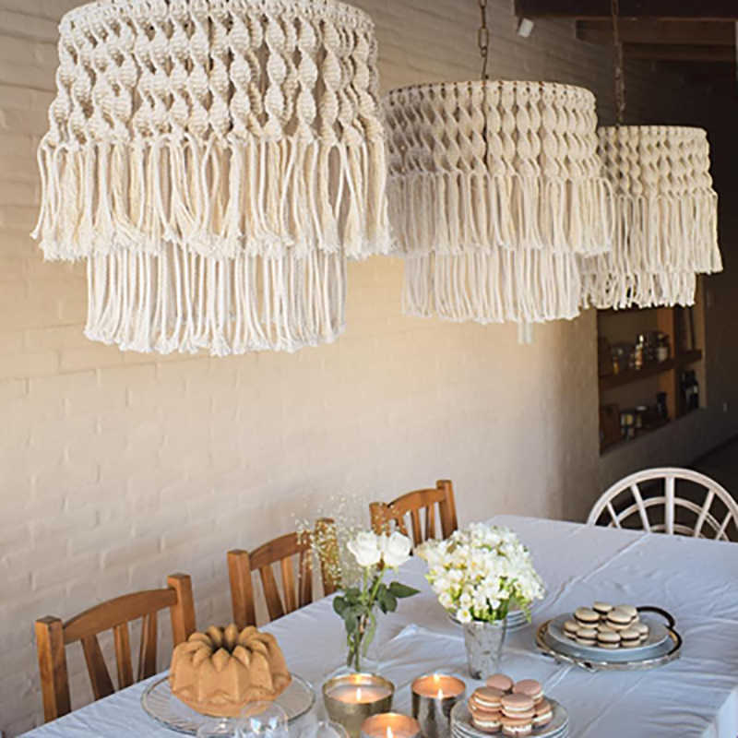
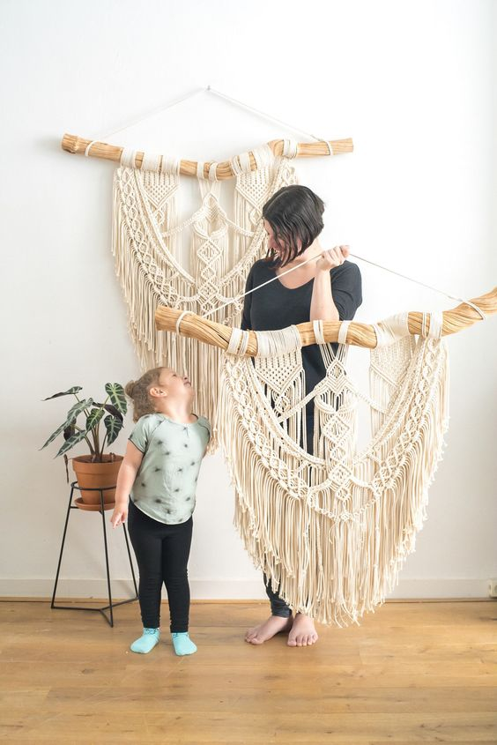
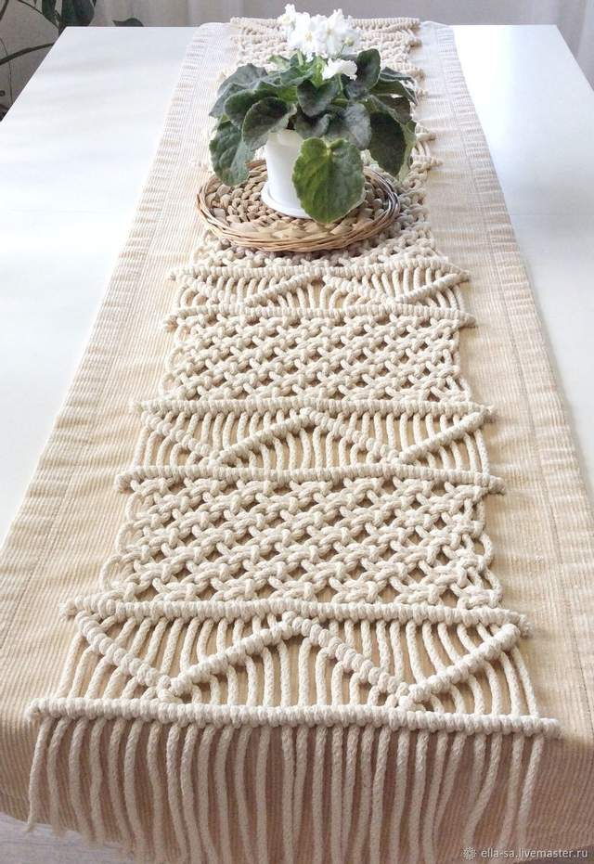
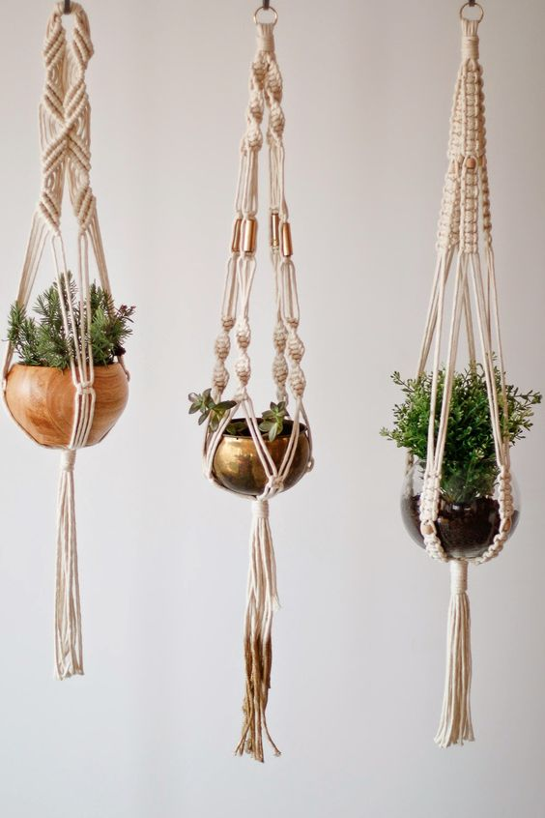
Макраме – техніка вузликового плетіння. Слово «макраме» має арабське коріння і означає «мереживо» або «бахрома».

Slide 3
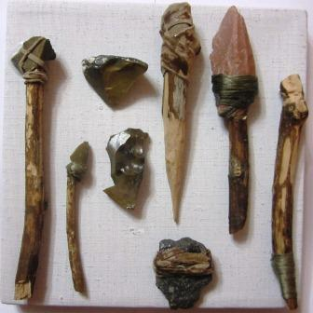
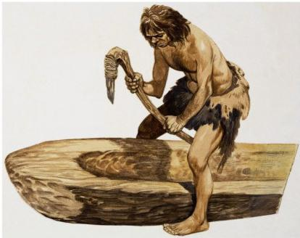
Історія макраме почалася з того моменту, коли первісна людина зав’язала перший вузлик (зв’язала колоди житла, примотала кам’яний молоток і сокиру до дерев’яної ручки, прив’язала до дерева домашніх тварин).
Наступним етапом розвитку плетіння було виготовлення сітки з трав та шерсті тварин.

Slide 4
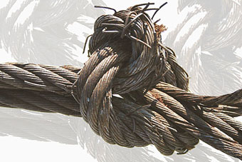
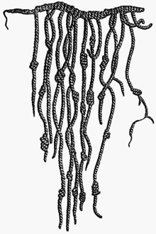
В племенах стародавніх інків була вузликова писемність. Вузли використовувались для передачі та зберігання числової інформації (кіпу). Також з їх допомогою здійснювалися математичні розрахунки.
У китайській культурі з допомогою вузлів здійснювали записи. Для того, щоб відзначити незначну подію зав'язували маленький вузлик, щоб відзначити велику важливу подію - великий вузол.
Кіпу інків

Slide 5
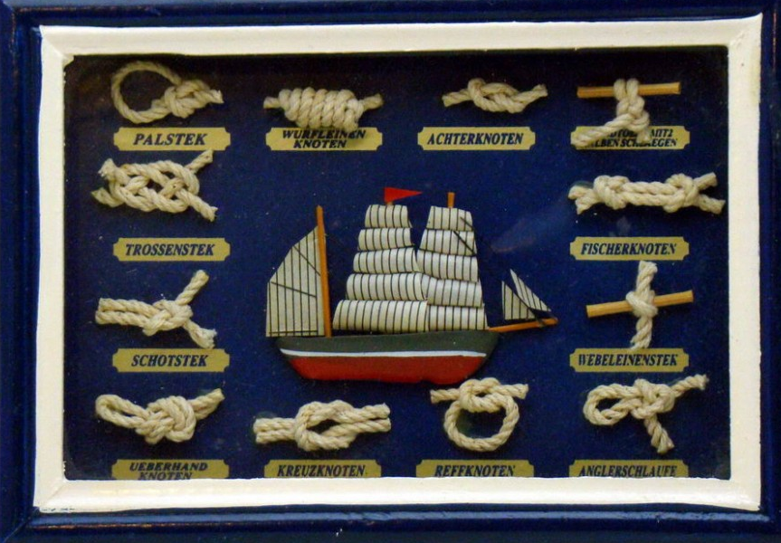
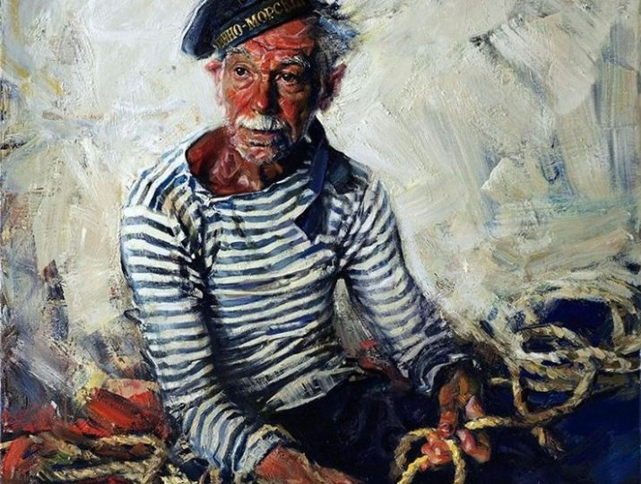
За деякими даними в Європу макраме прийшло в VIII-IX століттях зі Сходу. Цю техніку знали в Древньому Єгипті, Ірані, Перу, Китаї, Стародавній Греції. Одним з посередників його проникнення в країни Європи був вітрильний флот. Відомо 4000 морських вузлів. Комбінації багатьох морських вузлів надзвичайно складні і оригінальні за своєю красою.

Slide 6
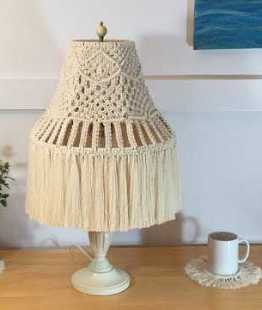
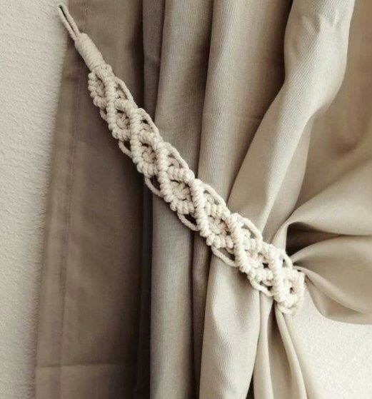
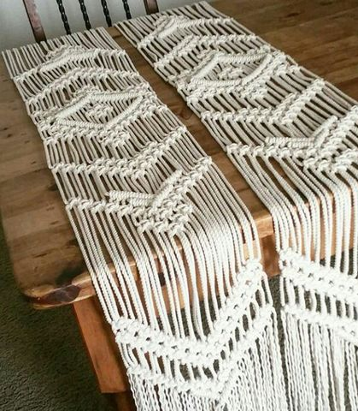
Особливої ​​популярності набуває плетіння в Західній Європі у XVIII столітті. "Золотим століттям макраме" називають вікторіанську епоху в Англії. Техніка макраме широко використовувалася англійцями для створення скатертин, покривал, абажурів і інших виробів, що стали невід'ємною частини інтер'єрів.

Slide 7
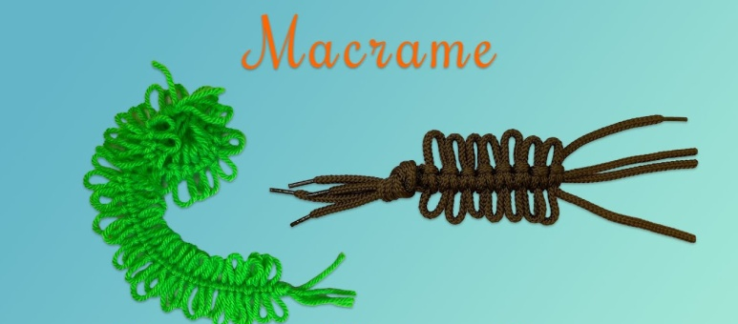
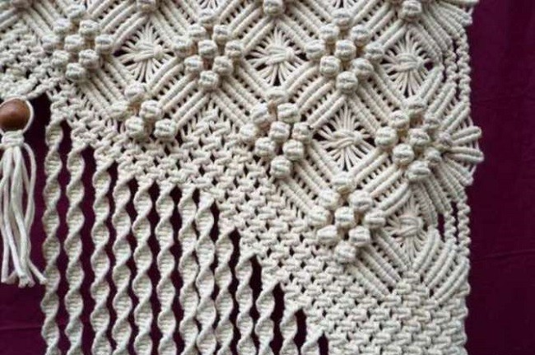
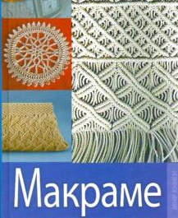
У різні часи мистецтво плетіння називалося
по - різному: квадратне плетіння, вузликове мереживо, вузликова бахрома. І лише в 19ст. столітті цей вид рукоділля стал називати макраме.

Slide 8
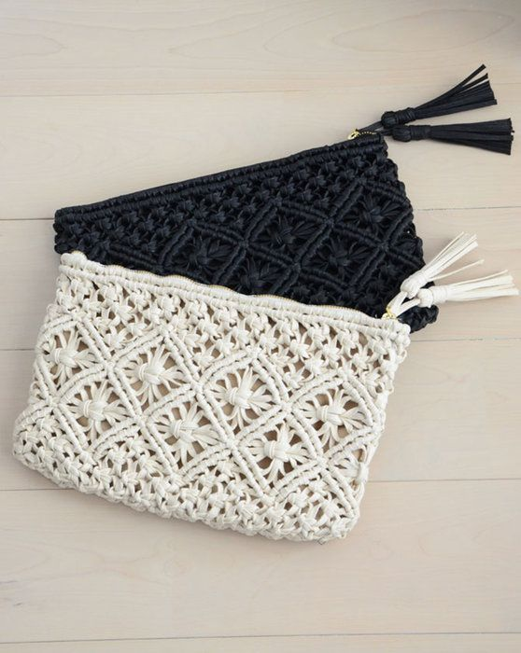
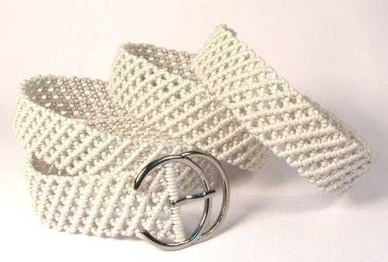
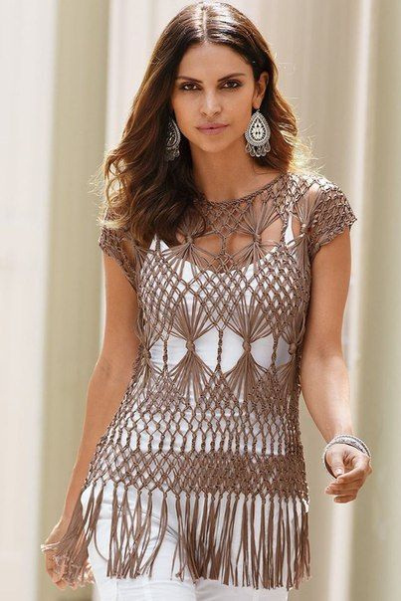
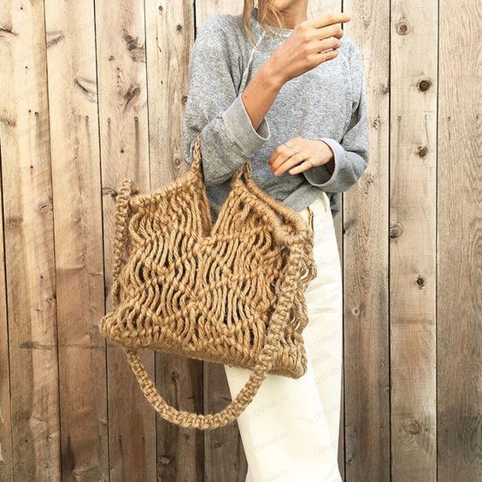
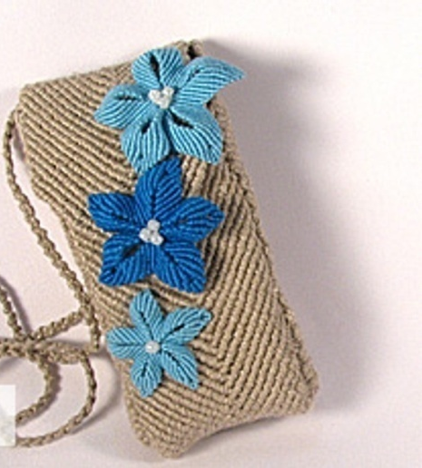
Технікою макраме виготовляють одяг та аксесуари, прикраси та предмети інтер’єру, сувеніри.

Slide 9
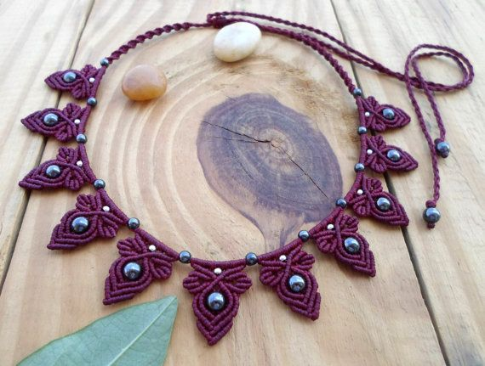
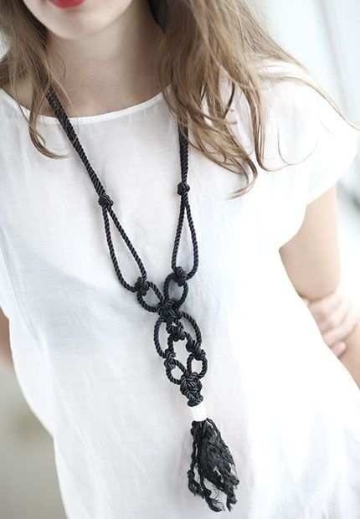
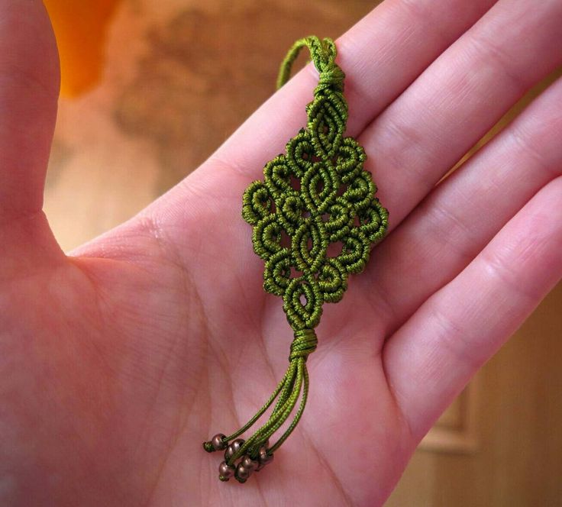
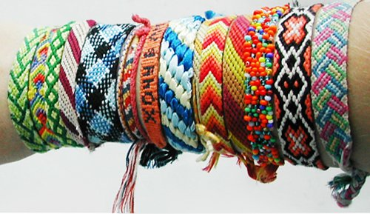
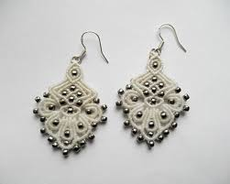
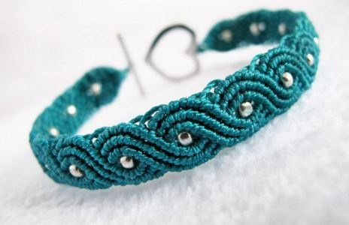
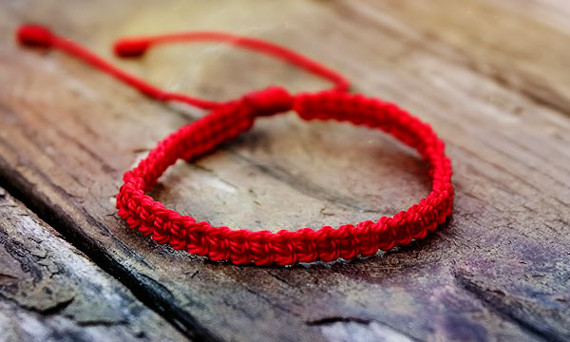
Прикраси в техніці макраме

Slide 10
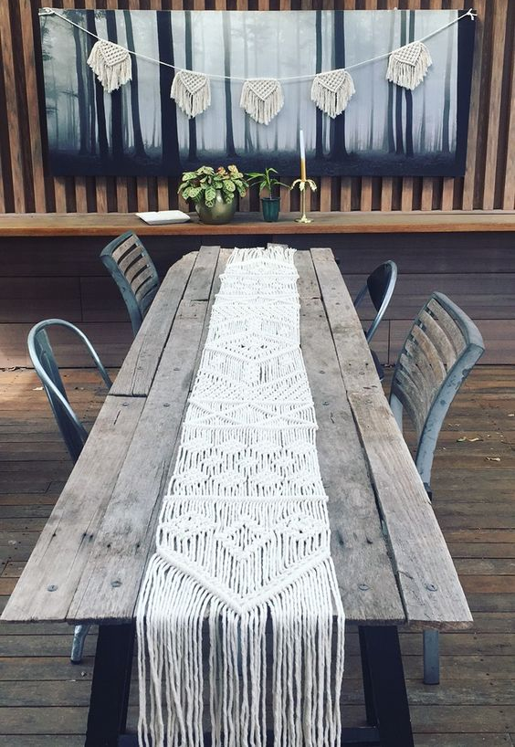
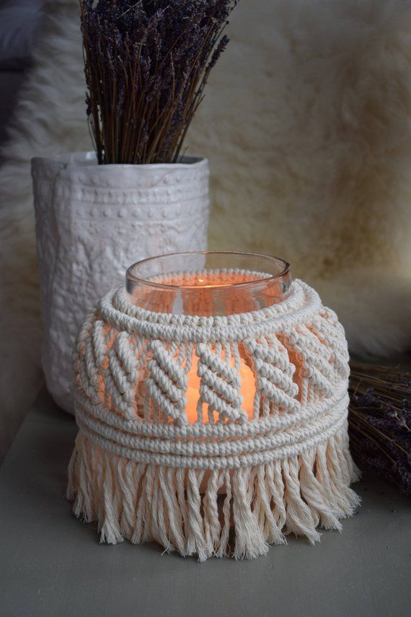
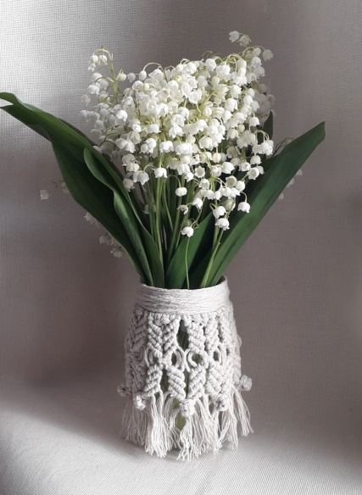
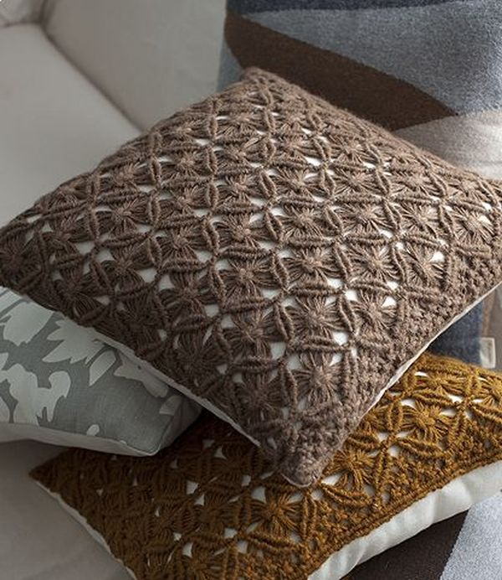
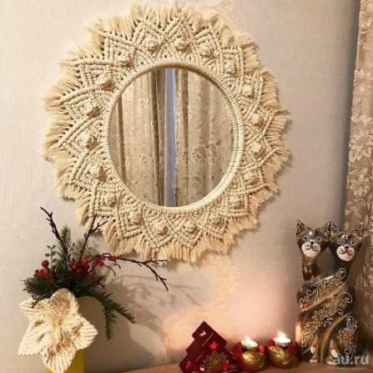
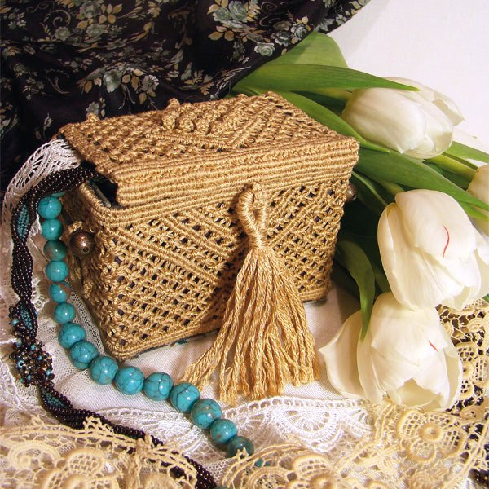
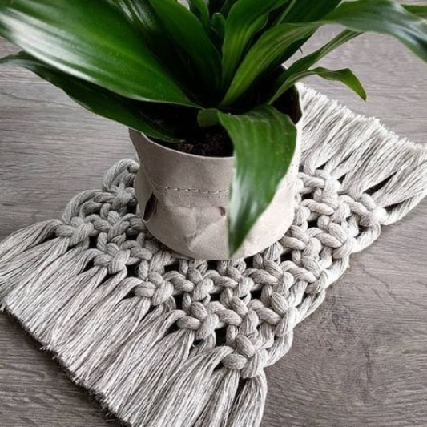
Предмети декору

Slide 11
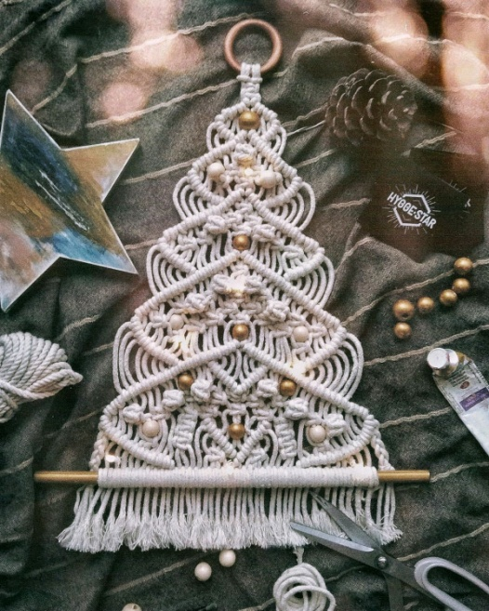
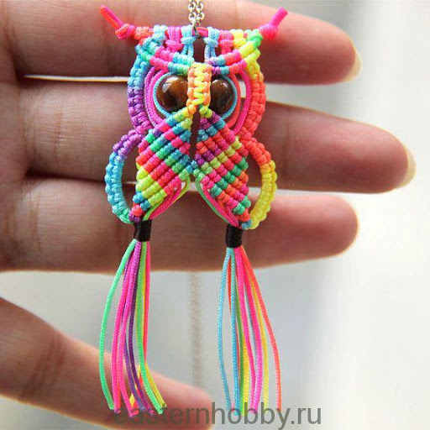
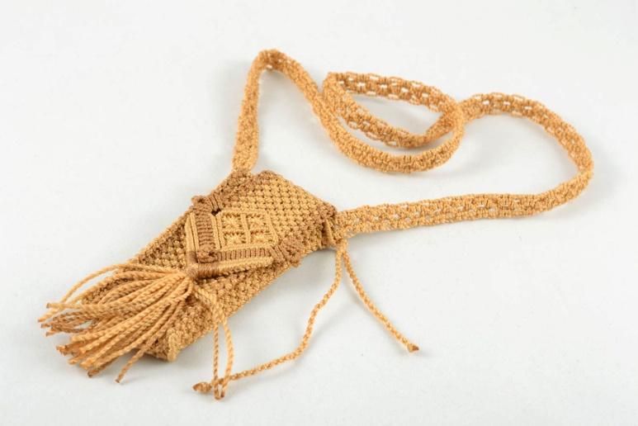
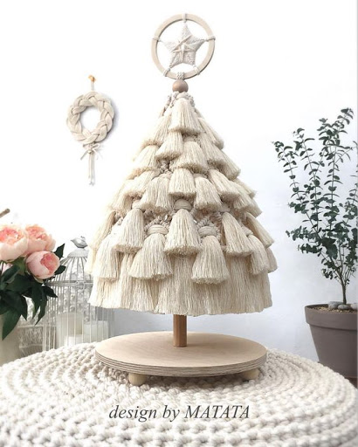
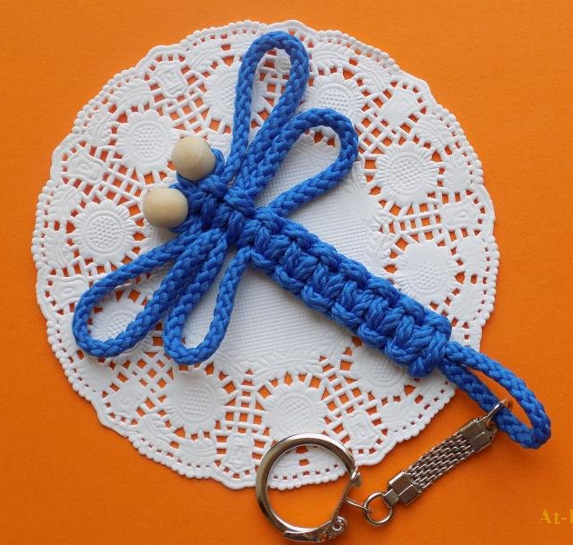
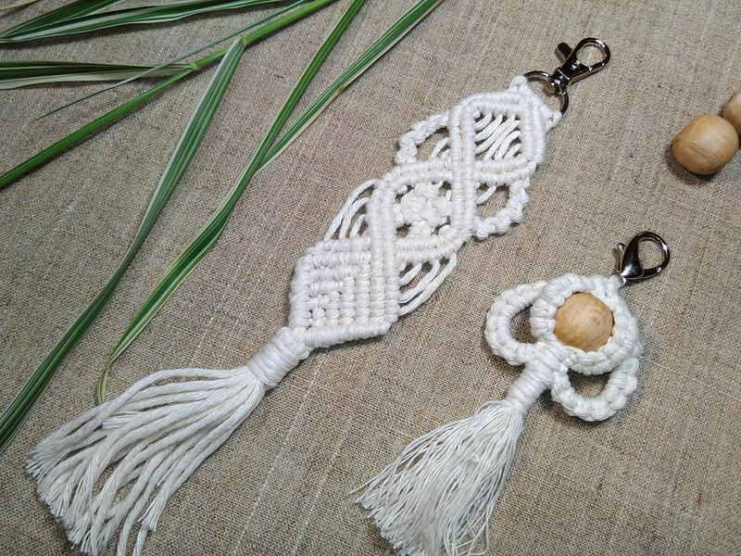
Сувеніри

Slide 12
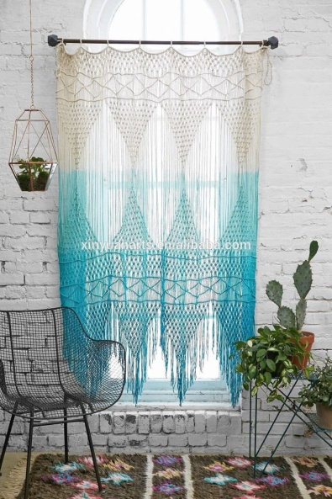
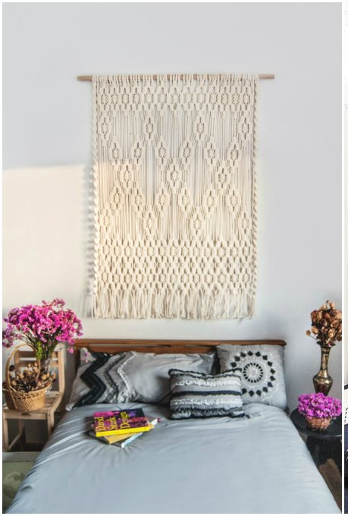
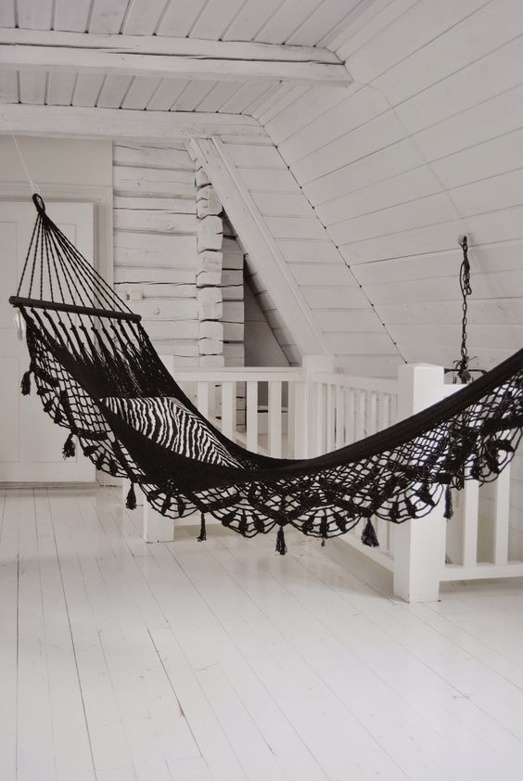
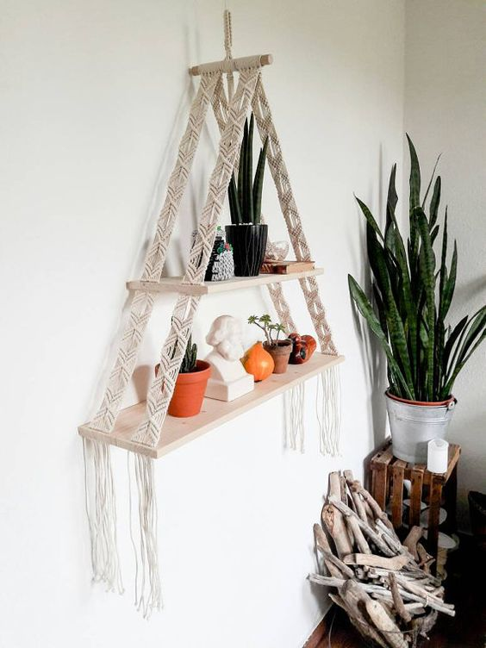
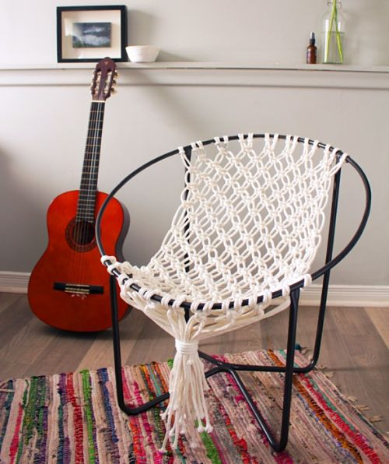
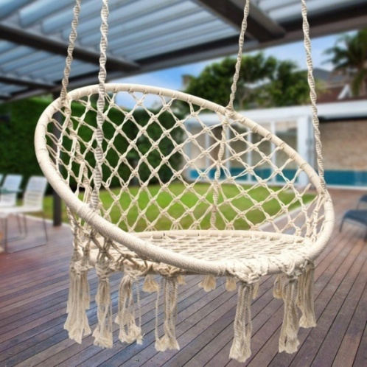
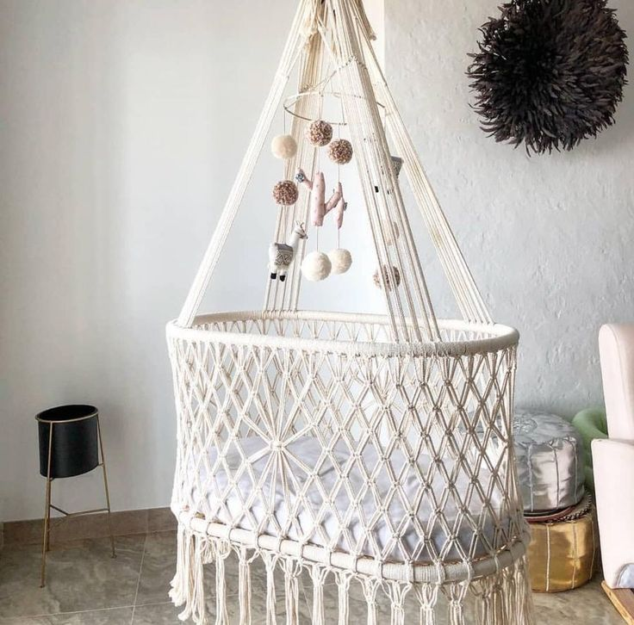
Макраме в сучасному дизайні інтер’єру

Slide 13





Матеріали для плетіння можуть бути різноманітні: шнури та нитки – бавовняні, лляні, синтетичні.
Вимоги до якісного шнура – рівний, добре скручений, круглий в перерізі, має добре затягуватись у вузол та не розпускатись одразу же, не натирати руки під час тривалої роботи.

